Slide 1
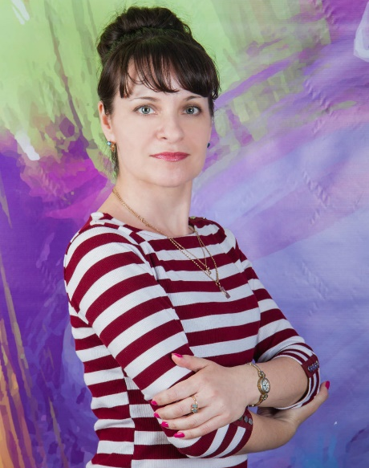
Шушпанова Евгения Николаевна
учитель музыки
МБОУ «Лицей №7»
г. Новочеркасск

Slide 3
«Развитие музыкального чувства ритма»

Slide 4
Ритм – это набор разных по длительности звуков, исполненных в определённой последовательности.

Slide 5
«Запомни звуки»

Slide 6
«Дружба крепкая»

Slide 7
«Дружба крепкая»

Slide 16
«Дружба крепкая»

Slide 25
«Дружба крепкая»

Slide 48
Спасибо
за внимание

